Slide 1
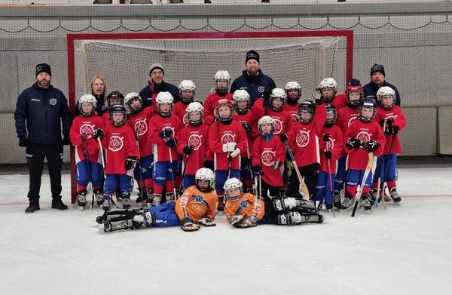
Grängesberg Bandyklubb Barn födda 2010-2016

Slide 2
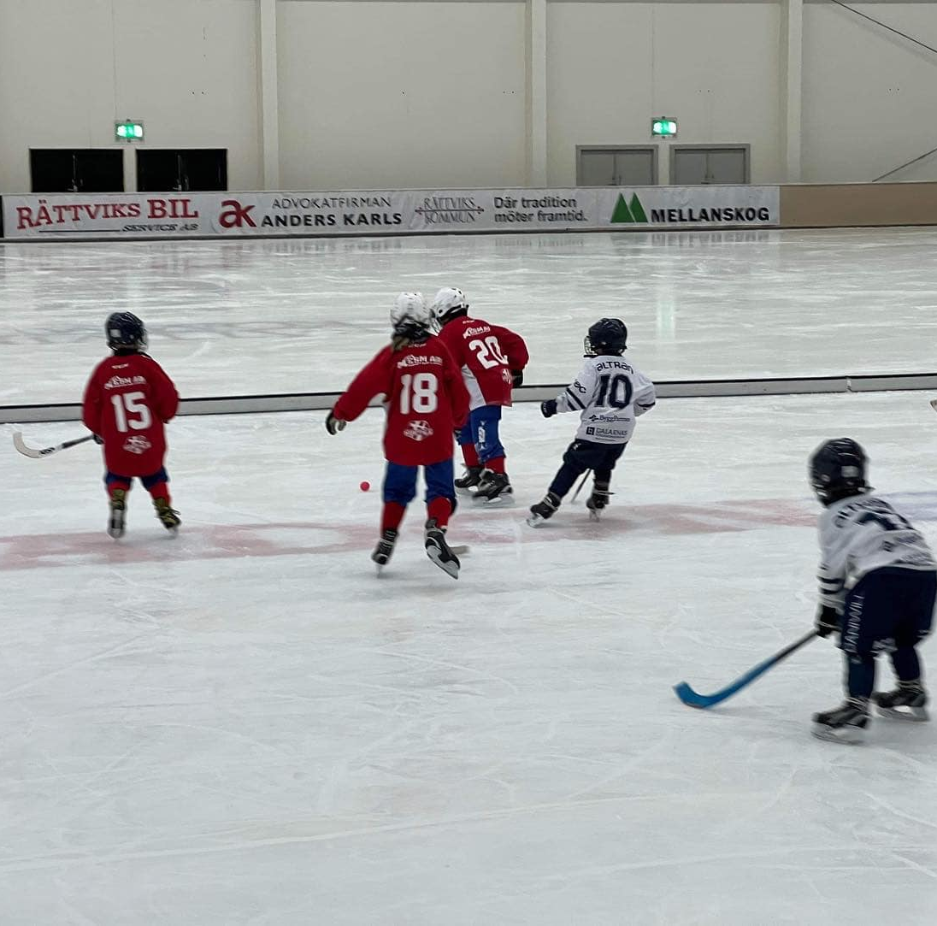
Föräldramöte / uppstartsträff
Ledarna 2022/2023 Anna Hellman, Marcus Friberg, Andreas Stendalen, Niklas Hurtig, Tobbe Werme & Torbjörn Wilund
Medlemsavgift - 250 kr
Information sker via laget.se
Träningstider på Vallen - Måndagar 18-19.30 - Onsdagar 18-19.30
Försäsong Undersöker tider i ABB-hallen. Prel torsdagar alt söndagar from v 40 till is på Vallen
Kick off den 2 oktober kl 10 på gokarten (Femkamp och hamburgare)
Antal barn, killar/tjejer, åldersfördelning
Poolspel - Vi åker alltid gemensam buss - Poolspel för tjejer, mix, yngre
Hjälp ifrån er föräldrar med nedan; - Uppspolning av is - Cafeteria - Speaker - Sarg m.m - En ansvarig förälder?
Utrustning som behövs - Skridskor, skridskoskydd, hjälm med galler, klubba, halsskydd, benskydd, armbågsskydd, vattenflaska, handskar Frivilligt: Bandyhandskar, bandybyxor, suspensoar (Vid match får man låna bandybyxor, strumpor och matchtröja)

Slide 3
Träningsregler
Anmäl via laget.se om du kommer delta eller inte
Kom i tid till träningen, är du sen – meddela en tränare
Vi samlas i omklädningsrummet för att dela in i lag inför träningen samt förbereda målvakter
Lyssna på ledarna
Vi respekterar varandra både på och utanför planen, vi behöver alla
Noll tolerans av svordomar – då kommer man få gå åt sidan alt. avbryta sin träning och gå in i omklädningsrummet
Prata med era barn om reglerna
Ha roligt!

Slide 5
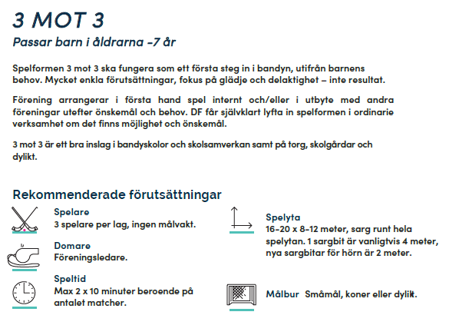
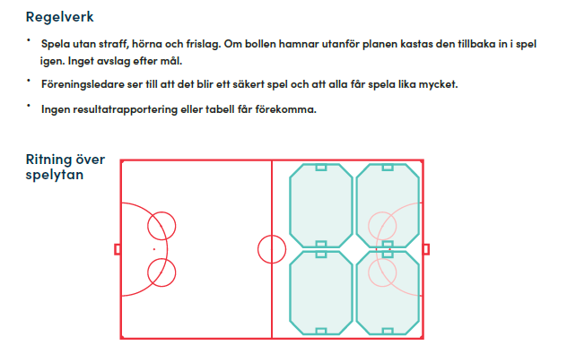

Slide 6
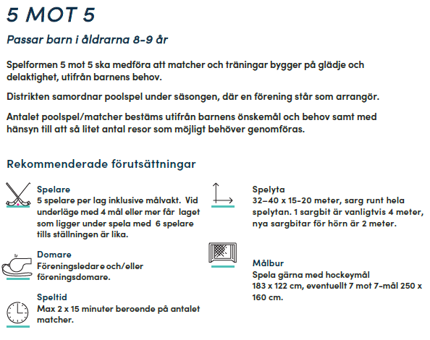
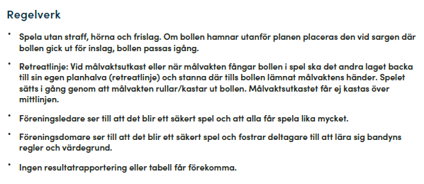
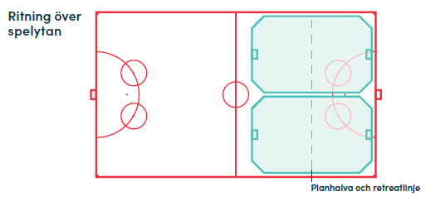

Slide 7
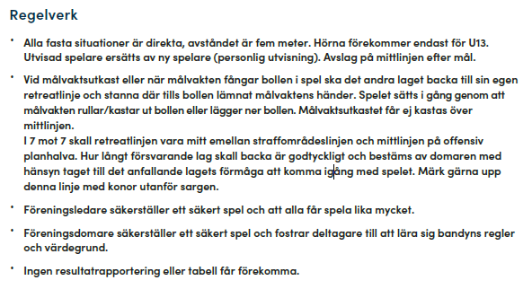
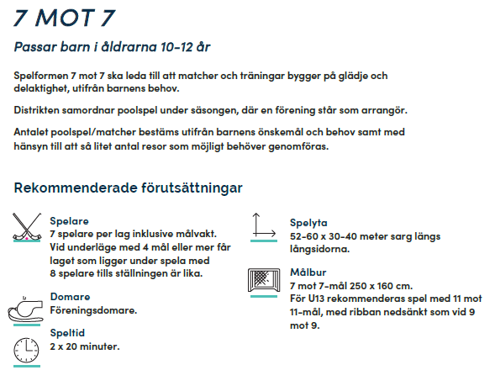
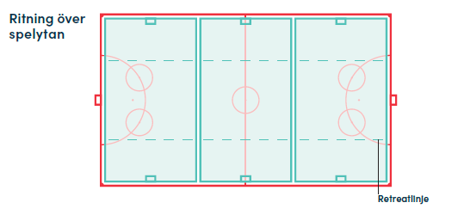

Slide 8
Intresserad att hjälpa med andra delar inom GBK;
Ismaskin
Styrelseposter
Sponsorer
Stödmedlem

